Slide 1
Rozpočet a fondy Evropské unie
Pařízková, Buzková

Slide 2
Evropské fondy v ČR
Fondy Evropské unie zahrnují širokou škálu nástrojů, které slouží k podpoře vyváženého rozvoje regionů EU s důrazem na snížení sociálních a ekonomických rozdílů. Česká republika z evropských fondů čerpá již od svého vstupu do EU v roce 2004.
Celkově měla možnost čerpat ve třech programových obdobích a v současné době probíhá příprava na další, které začne po roce 2020.
Od doby vstupu ČR do EU zastává koordinační roli Národní orgán pro koordinaci Ministerstva pro místní rozvoj.

Slide 3
Programové období 2014-2020
V programovém období 2014-2020 jsou pro Českou republiku z Evropských strukturálních a investičních (ESI) fondů vyčleněny prostředky ve výši téměř 24 miliard eur. Česká republika je čerpá prostřednictvím deseti tematických programů. Další prostředky jsou ji dispozici v programech Evropské územní spolupráce.

Slide 4
Strukturální a investiční fondy
Evropský fond pro regionální rozvoj (EFRR/ERDF)
Evropský sociální fond (ESF)
Fond soudržnosti (FS)
Evropský zemědělský fond pro rozvoj venkova (EAFRD)
Evropský námořní a rybářský fond (EMFF)

Slide 5
Evropský fond pro regionální rozvoj (EFRR/ERDF)
Zaměřuje se na modernizaci a posilování hospodářství. Podporovány jsou investiční (infrastrukturní) projekty, jako např. výstavba silnic a železnic, odstraňování ekologických zátěží, budování stokových systémů, podpora inovačního potenciálu podnikatelů, rozvoj a obnova sportovních areálů, rekonstrukce kulturních památek,
výsadba regenerační zeleně, výstavba či oprava infrastruktury pro poskytování zdravotní péče, zavádění služeb elektronické veřejné správy apod.

Slide 6
ERDF (European Regional Development Fund) Mezi hlavní cíle patří:
zlepšování infrastruktury
podpora nových pracovních míst
podpora malých a středních podniků
rozvoj technologií
ochrana a zlepšování životního prostředí
rozvoj turistiky

Slide 7
Evropský sociální fond (ESF)
ESF podporuje aktivity v oblastech zaměstnanosti a rozvoje lidských zdrojů. ESF podporuje neinvestiční (neifrastrukturní) projekty, jako např. rekvalifikace nezaměstnaných, speciální programy pro osoby se zdravotním postižením, děti, mládež, etnické menšiny a další znevýhodněné skupiny obyvatel,
tvorba inovativních vzdělávacích programů pro zaměstnance, rozvoj institucí služeb zaměstnanosti, rozvoj vzdělávacích programů apod.

Slide 8
Evropský sociální fond (ESF) slouží k
doplňování sociálních programů členských států EU (zvláště pokud jde o dlouhodobé programy jako aktivní politika zaměstnanosti nebo reintegrace dlouhodobě nezaměstnaných)
pomoc mladým nezaměstnaným a lidem s hendikepy
podpora rovných příležitostí na trhu práce pro ženy a muže
podpora vzdělávacích a rekvalifikačních kurzů
zlepšování mobility pracovních sil

Slide 9
Fond soudržnosti (FS)
Jinak také Kohezní fond, je na rozdíl od strukturálních fondů určen na podporu rozvoje chudších států, nikoli regionů. Podobně jako u ERDF jsou z něj podporovány investiční (infrastrukturní) projekty, avšak jen se zaměřením na dopravní infrastrukturu většího rozsahu (např. transevropské sítě),
ochranu životního prostředí a na oblast energetické účinnosti a obnovitelných zdrojů energie.

Slide 10
Evropský zemědělský fond pro rozvoj venkova (EAFRD)
Je finanční nástroj na podporu rozvoje venkova, který spadá do společné zemědělské politiky EU. Prostředky z EAFRD slouží ke zvýšení konkurenceschopnosti zemědělství a lesnictví,
zlepšení životního prostředí a krajiny nebo kvality života ve venkovských oblastech a diverzifikace hospodářství venkova.

Slide 11
Evropský námořní a rybářský fond (EMFF)
Je to finanční nástroj na podporu rybolovu, který spadá do společné rybářské politiky EU. Fond podporuje projekty vedoucí k vyšší konkurenceschopnosti a ochraně životního prostředí.
Financuje aktivity týkající se mořského i vnitrozemského rybolovu (např. odbahňování rybníků), investice na modernizaci zpracovatelského průmyslu, modernizace plavidel, podpory likvidace už nedostačujících plavidel, zlepšování akvakultury apod.

Slide 12
Ostatní fondy
Fond solidarity
Evropský fond pro přizpůsobení se globalizaci
Fond solidarity
poskytuje rychlou a flexibilní finanční pomoc při velké přírodní katastrofě. O pomoc může zažádat členský stát, pokud jsou škody vyšší než 0,6 % HDP postiženého státu. V rámci fondu lze poskytnout pomoc také preventivním opatřením proti těmto přírodním katastrofám.

Slide 13
Evropský fond pro přizpůsobení se globalizaci
(EGF) financuje projekty na pomoc pracovníkům propuštěným v důsledku globalizace. To znamená např. v případě bankrotu velkého podniku či při přemístění továrny mimo území EU, případně když je v určitém regionu v jednom odvětví propuštěno mnoho lidí najednou. O pomoc z tohoto fondu mohou požádat pouze členské státy.

Slide 14
Rozpočet a víceletý finanční rámec
Rozpočet EU na rok 2019 = 148,2 miliardy EUR
Víceletý finanční rámec (Multiannual Financial Framework) = sedmiletý finanční plán EU
  Stanovuje rozpočtové priority, okruhy výdajů včetně stropů na závazky a platby
  Jednotlivé roční rozpočty s ním musí být v souladu
  Pro období 2014-2020 celkem 1087 miliard EUR

Slide 15
Rozpočtové zásady
Zásada jednotnosti
Zásada správnosti
Zásada každoročnosti
Zásada vyrovnanosti
Zásada zúčtovací jednotky
Zásada univerzálnosti
Zásada specifikace
Zásada řádného finančního řízení (hospodárnosti, účinnosti a efektivity)
Zásada transparentnosti

Slide 16
Příjmy x výdaje
Příjmy
  Tradiční vlastní zdroje
  Podíl na dani z přidané hodnoty
  Příspěvky členských států dle HND
  Ostatní
Výdaje
  Především financování unijních politik (SZP, politika soudržnosti a další)

Slide 17
Správa finančních prostředků
Sdílené řízení (tzv. shared management)
  Evropská komise + členské státy
  Evropské strukturální a investiční fondy
Přímé (centrální) řízení
  Evropská komise
  Unijní programy
Národní fond

Slide 18
Evropské strukturální a investiční fondy
Evropský fond pro regionální rozvoj (EFRR/ERDF)
Evropský sociální fond (ESF)
Fond soudržnosti (FS/CF)
Evropský zemědělský fond pro rozvoj venkova (EZFRV/EAFRD)
Evropský námořní a rybářský fond (ENRF/EMFF)

Slide 19
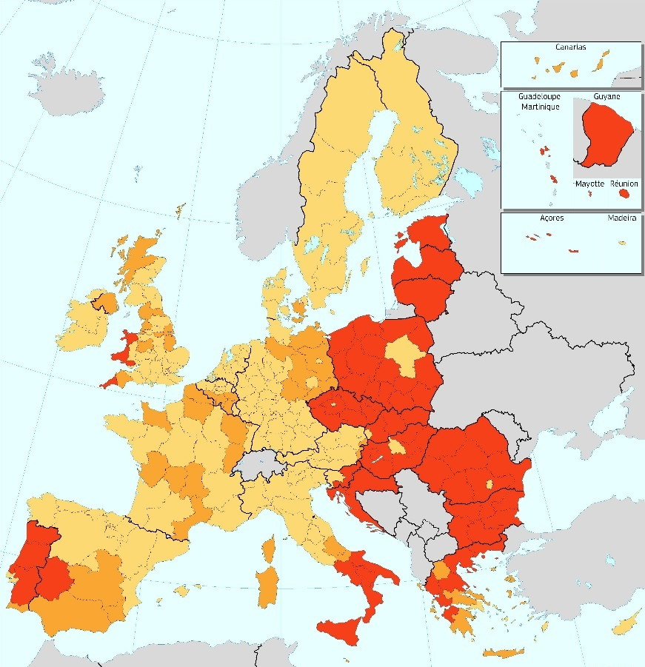
Klasifikace regionů
Méně rozvinuté regiony: HDP na hlavu nižší než 75 % průměru EU
Přechodové regiony: HDP na hlavu od 75 % do 90 % průměru EU
Více rozvinuté regiony: HDP na hlavu vyšší než 90 % průměru EU

Slide 20
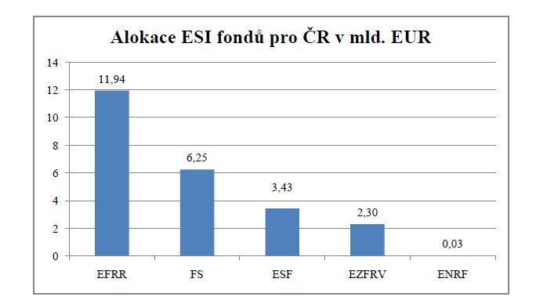
Programové období 2014-2020
Pro ČR je vyčleněno téměř 24 miliard EUR
  Čerpání probíhá prostřednictvím 10 národních operačních programů
  Další prostředky jsou k dispozici v programech Evropské územní spolupráce

Slide 21
Orgány ČR pro realizaci unijních programů
Národní orgán pro koordinaci = Ministerstvo pro místní rozvoj
Řídící orgány = jednotlivá ministerstva
Platební a certifikační orgán, Auditní orgán = Ministerstvo financí
Další (platební agentura, zprostředkující subjekty řídících orgánů)

Slide 22
Získání dotace krok za krokem
Vytvoření projektového záměru, nalezení vhodné výzvy
Podání žádosti o podporu (elektronicky)
Hodnocení a výběr žádostí (na dotaci není právní nárok!)
Realizace projektu a monitorování
Žádost o platbu, vyhodnocení a vyúčtování
Kontrola a publicita projektu
Udržitelnost projektu

Slide 23
Unijní programy
Erasmus+ (vzdělávání, odborná příprava a mobilita osob)
Horizon 2020 (věda, výzkum, inovace)
CEF (dopravní, energetická a telekomunikační infrastruktura)
COSME (podnikání, malé a střední podniky)
LIFE (životní prostředí, změna klimatu)
Kreativní Evropa (kultura) a další

Slide 24
Ostatní
Nástroj předvstupní pomoci
Evropský fond pro strategické investice
Fond solidarity Evropské unie
Evropský fond pro přizpůsobení se globalizaci
Fond evropské pomoci nejchudším osobám
Azylový, migrační a integrační fond

